Slide 1
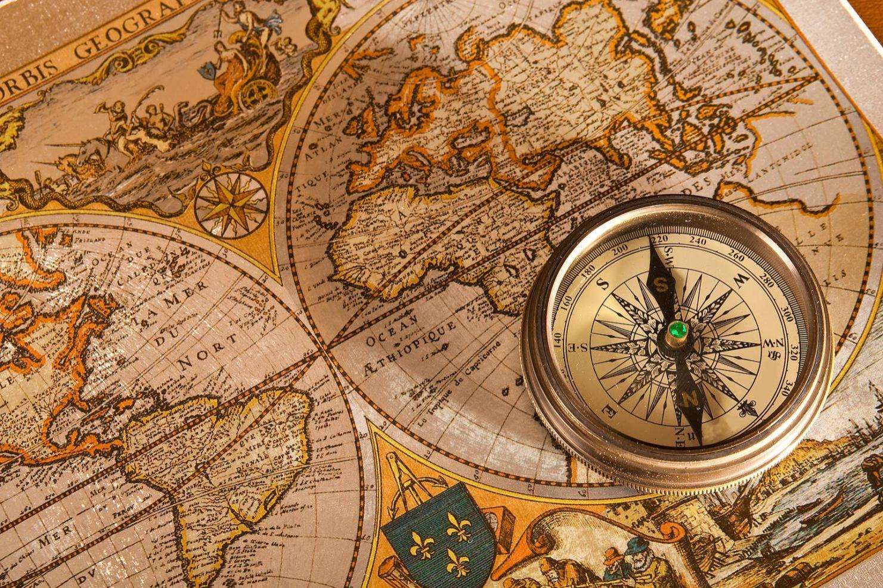
картографија
Милка Ивић, проф. географије

Slide 2
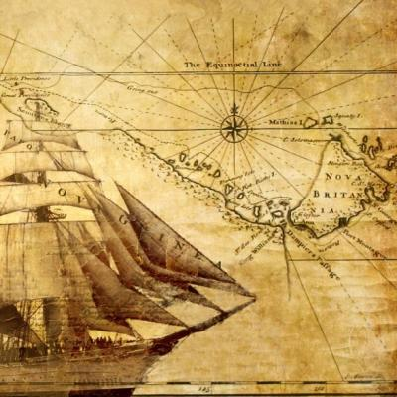
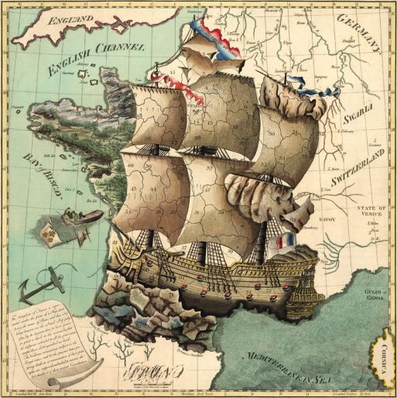
Картографија је наука која се бави израдом и проучавањем карата
Историја картографије приказује почетак и развој картографије, начин израде и употребу карата.
Карта је умањени приказ Земљине површине или неког њеног дела.
Карта се користила као помоћно средство за појашњавање појмова и навигацију бродова широм света.
Карте су се развијале од дводимензионалних цртежа па до данашњих дана када се користи компјутерска модерна графика.

Slide 3
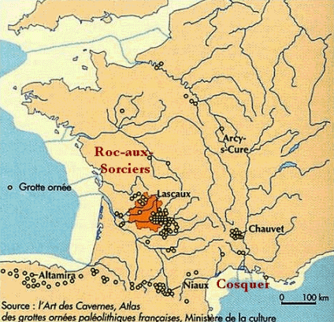
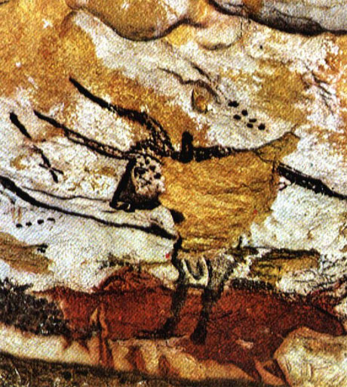
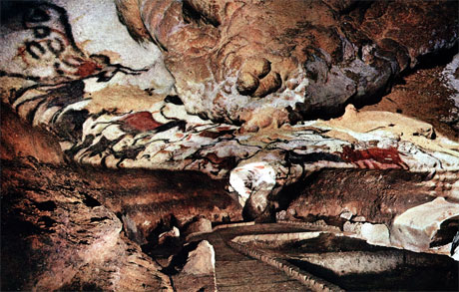
Прве познате карте су приказивале небо
Карта у пећини Ласко на југозападу Француске стара је 16 500 година. На њој су тачкама представљене звезде (сазвежђе Плејаде)
У пећини Ел Кастиљо у Шпанији је пронађена карта стара 12 000г

Slide 4
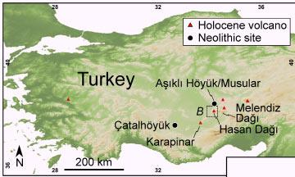
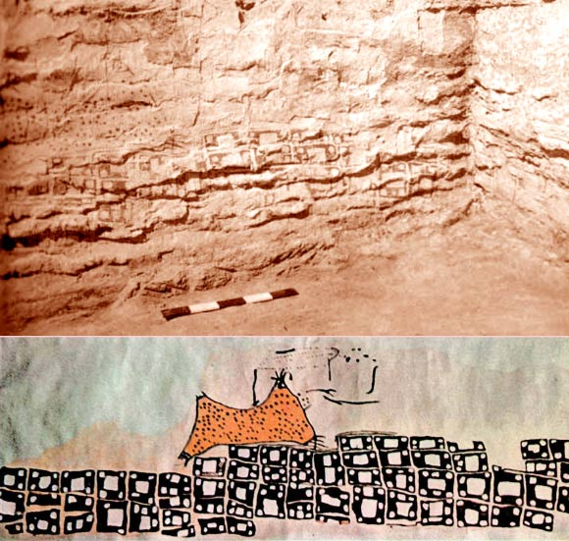
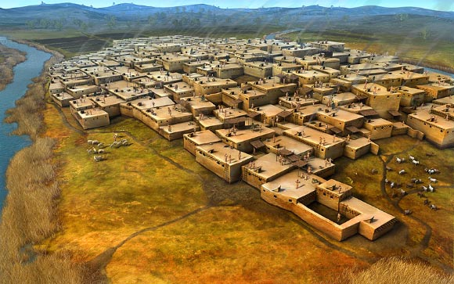
Најстарија сачувана карта мурал на камену
Најстарија сачувана карта мурал на камену приказује неолитско насеље Чатал Хојук у Анадолији (Турска) и стара је око 7000 година.
На карти су уцртане груписане куће у које се улазило преко равних кровова. Због тога се сматра да је карта урађена у птичијој перспективи.

Slide 5
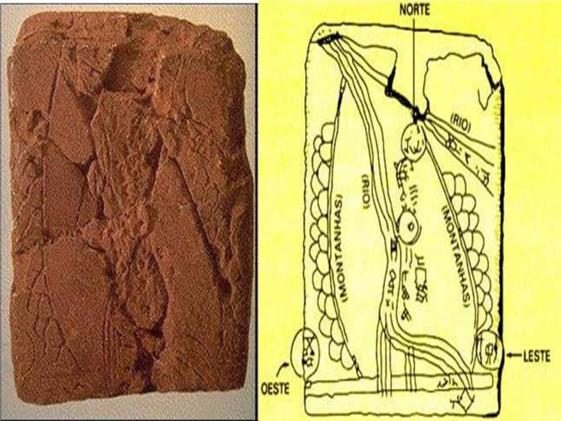
Стари век
Вавилонске карте су биле прецизне зато што су урађене уз премеравање терена.
Најстарија позната карта је урезана на глиненој плочици величине 7,6 Χ6,8 cm. Пронађена је 1930. г код Га Сура у близини града Киркука у северном Ираку. На карти је приказана речна долина између два брда, односно посед од 12 хектара власника Азала. (Вавилонци су после поплава често премеравали земљиште како би се утврдило власништво.)
Карта је позната као
“Карта Горње Вавилоније”
Карте су користили Вавилонци, Египћани, Феничани,...

Slide 6
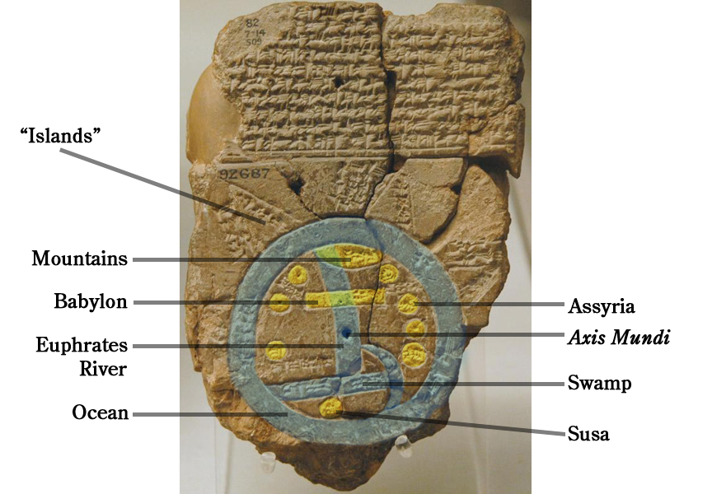
Стари век
Вавилонска карта света Имаго Мунди је најстарија сачувана карта света из
600.г пне

Slide 7
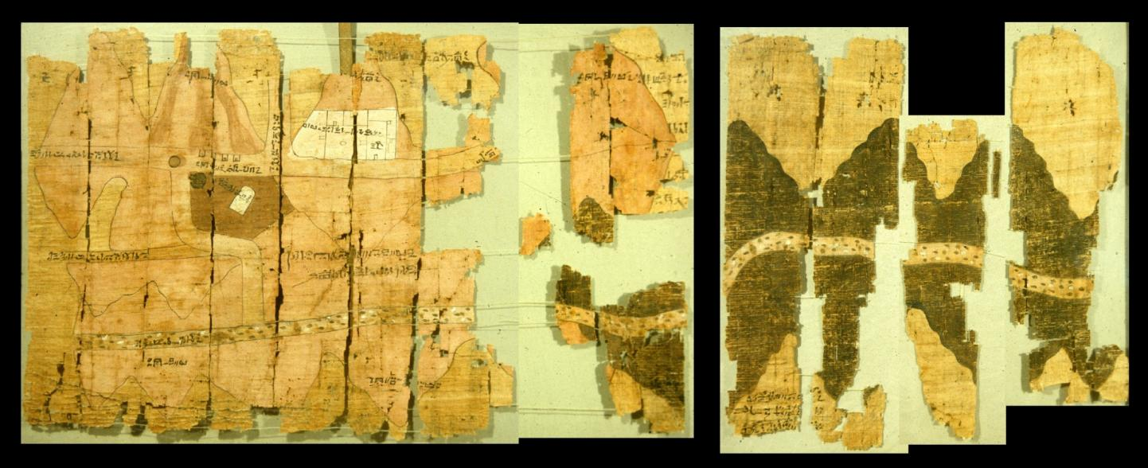
Стари век
“Карта злата у Египту”
Карте у Египту су биле реткост и правиле су се само после поплава, када се поново премеравало земљиште око Нила.
Торинска карта на папирусу из 1300. г пне, приказује планине источно од Нила где се копало злато и сребро.

Slide 8
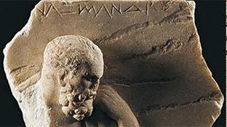
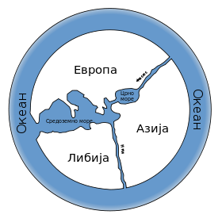
Стари век
У античко доба Грци су замишљали себе у центру Земље а све окружено морем Океанос.
Прве основе картографије поставили Грци водећи рачуна о сферном облику Земље и њеним димензијама.
Херодот и Страбон у својим делима пишу да је: Анаксимандар “отац картографије” зато што је први применио цилиндричну правоугаону пројекцију.
Анаксимандар (610-546.г пне) је израдио прву карту познатог света, где је осликао копно и воду која га окружује(није сачувана). Такође је први користио сунчев сат, одредио дугодневницу, краткодневници и равнодневницу.
Могући изглед Анаксимандарове карте

Slide 9
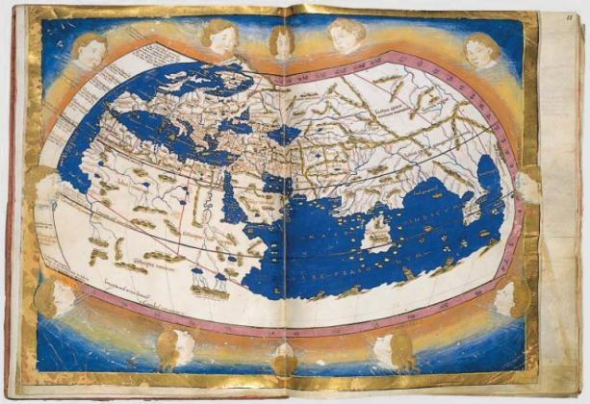
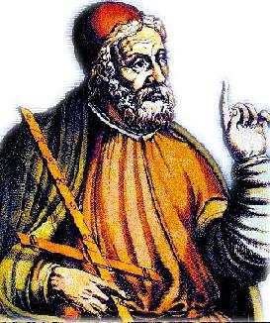
Стари век
Педесет година касније Хекатеј из Милета је израдио другу карту за коју је тврдио да је побољшана верзија Анаксимандарове карте.
Клаудије Птоломеј ( 90-168.г) грчко-римски географ, астроном и математичар из Александрије је дефинисао картографију у свом делу Географија као “представљање Земље линијама”.Дао је детаљна упутства за израду карата (уз коришћење координата) и приложио 27 карата. На картама је било више копна него воде а Индијски океан је представљен као језеро.
Атлас је поново штампан у Болоњи 1477. г.
Ератостен је први употребио у изради карата меридијане и паралеле који су почињали са Родоса.
Клаудије Птоломеј и изглед његове карте

Slide 10
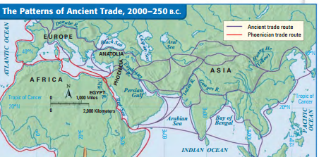
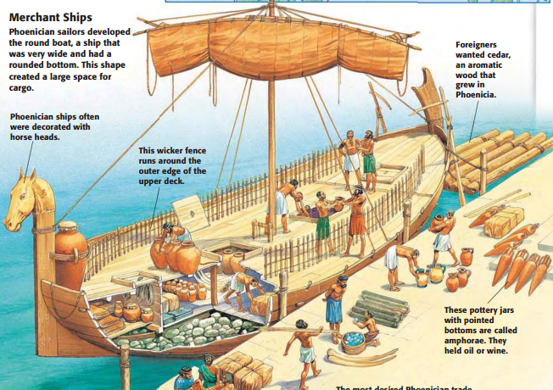
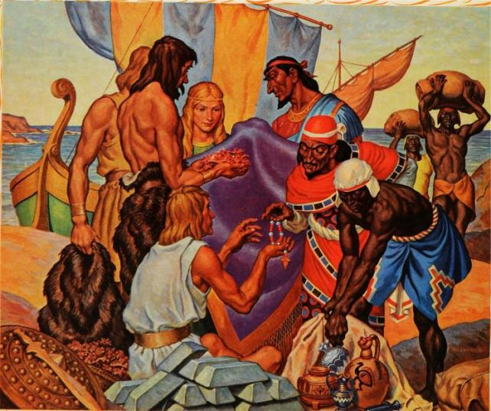
Стари век
Знања о картографији преносили су морепловци и трговци. Најпознатији међу њима су били Феничани

Slide 11
Стари век
Табула Пеутингериана , римска карта из 4. века приказује путеве, а направљена је у облику свитка дугачког 6,75m.на карти су уцртани путеви и сва пратећа обележја у Горњој Панонији, Италији, Сицилији и северној Африци
(Реплика прецртана у 13. веку)
Део реплике

Slide 12
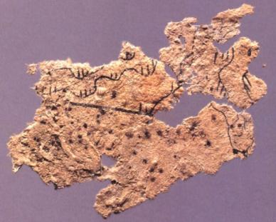
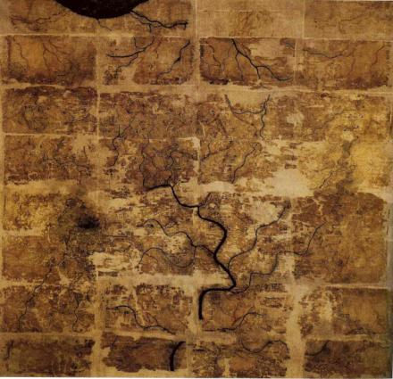
Стари век
Кина
Најстарије карте датирају из династије Ћин.
У гробници династије Ћин (3. век пне) пронађено је 1986.г седам карата нацртаних мастилом. Карте се преклапају и приказују ток реке Јиалинг у Сичуану и површину од 107 Χ 68km.Карте су оријентисане ка северу и приказују места где се може сећи дрво за градњу (прва економска карта света).
На свиленим картама династије Хан, пронађене 1973. г уцртани су картографски симболи и картографска мрежа (инспирација биле нити у ткању свилене тканине). Карте су биле оријентисане ка југу. Сматра се да су карте у кутији вазали предавали цару као симбол потчињености.

Slide 13
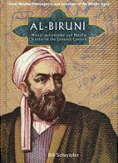
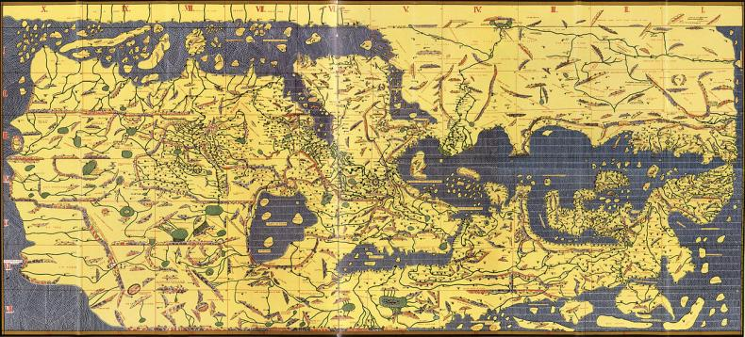
Средњи век
Стагнирање картографије у Европи
Највећа препрека напретку - католичка црква
Арапи и Кинези чувају достигнућа из картографије
Арапи унапредили картографију користећи Птоломејеве методе
У карте су уносили податке трговаца и морепловаца и оријентисали ка југу.
Астрономи и географи у 9. веку направили глобус Старог века
Атлас света направљен у 10. веку (20 карата у правоугаоној пројекцији)
Абу Бируни (973- 1048) описао азимутну пројекцију.
Мухамед Идризи (1099-1161) регионални географ, правио карте са политичким границама, уједначених мера и применио генерализацију (уклонио непотребне детаље).
Карта Идризија урађена 1154. г за Руђера од Сицилије

Slide 14
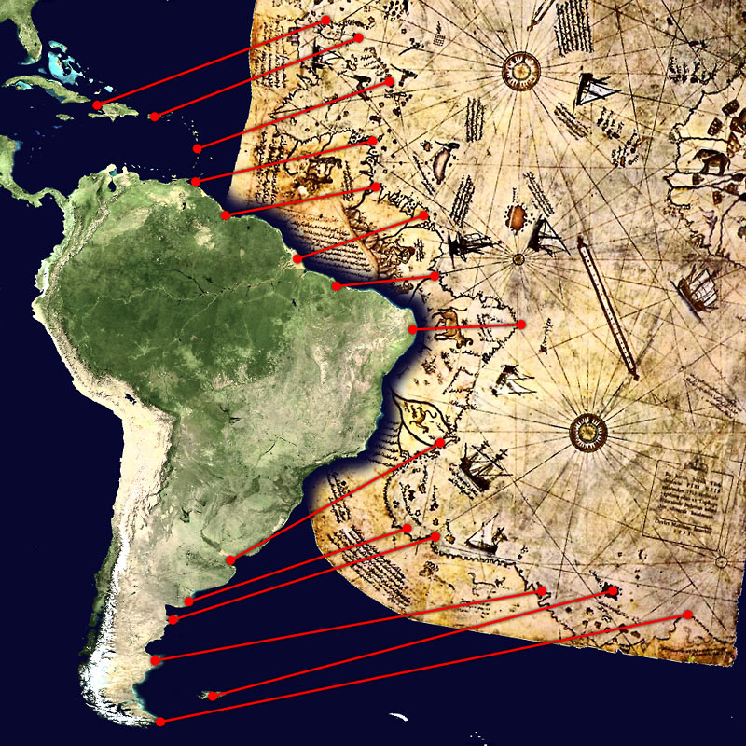
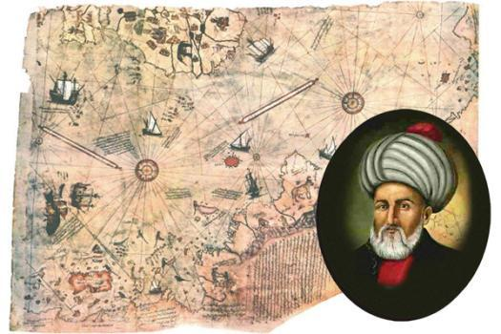
Средњи век
Пири Ријас објавио карту Медитерана на коју је у другој верзији додао и делове Америке и Антарктик (1513.г).
Његове карте су сматране најбољим у 16. веку.
Карта света из 1513.

Slide 15
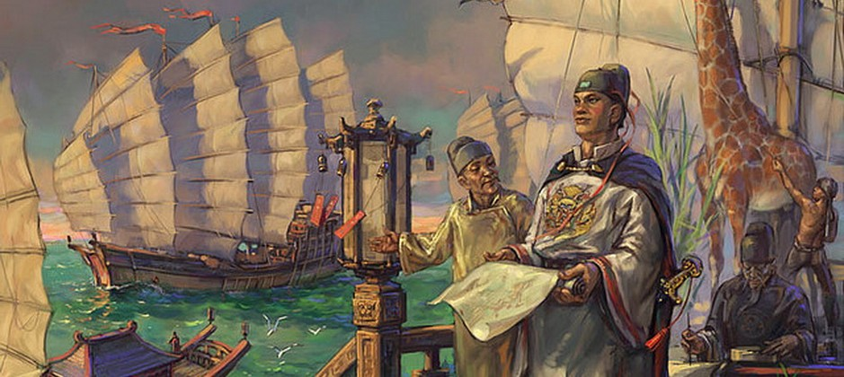
У сусрет великим географским открићима
Италијани преузимају примат у изради карата од 14. века (Венеција)
Велики кинески морепловац Џенг Хе (1371-1435) путовао седам пута до “Западног океана” са својом флотом од
1405-1433.Његова флота је имала више од
30 000 морнара и 70 бродова.

Slide 16
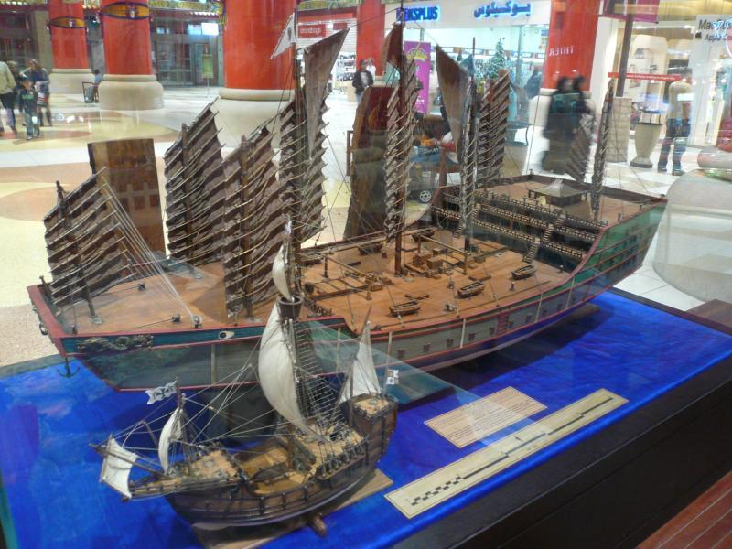
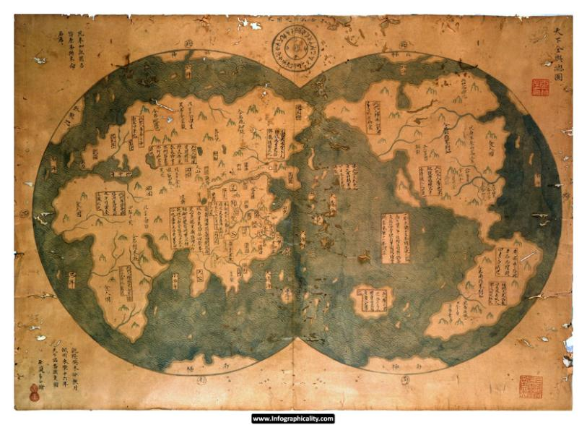
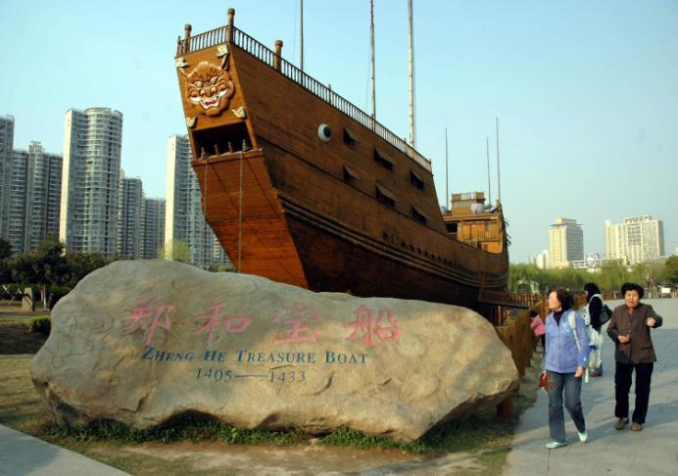
Џенг хе
Поређење величине командног брода Џенг Хе и Колумбове Санта Марије
Џенг Хе - карта света
из 1418. г на којој је уцртан амерички континент пре пловидбре колумба 1492.
Реплика брода-трезора

Slide 17
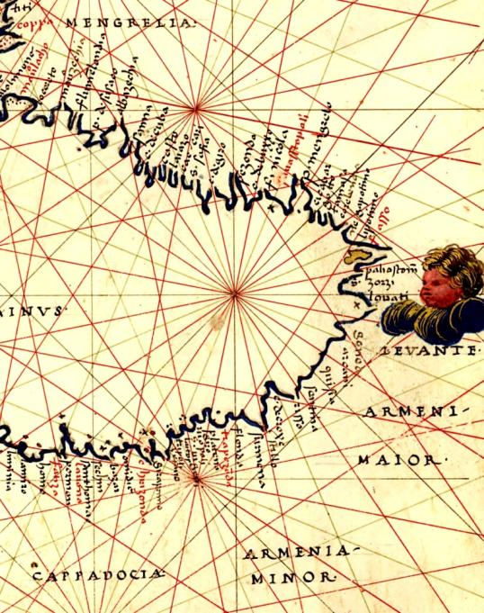
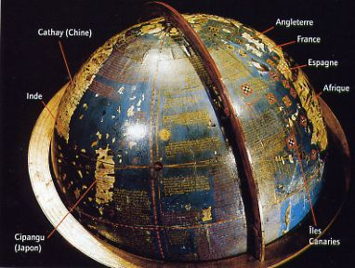
Нови век
Појава компаса и доба Великих географских открића
Мартин Бехајм прави глобус 1492.г (музеј у Нирнбергу)
Ањезеова карта Црног мора из 1544. (портолан)

Slide 18
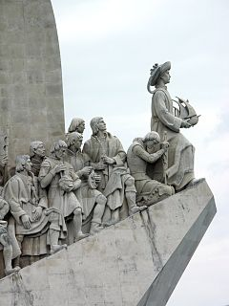
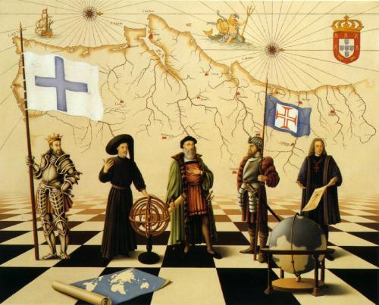
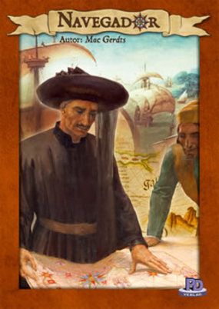
Нови век
Споменик Великим географским открићима у Лисабону
Португалски краљ Хенрих Морепловац 15. век оснива школу за поморце и уводи вођење бродских дневника (уцртавање обала).
Школа за морепловце у Сагрешу

Slide 19
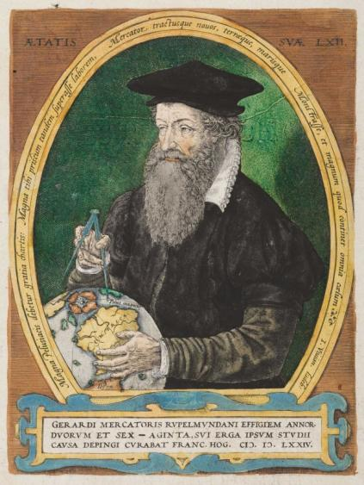
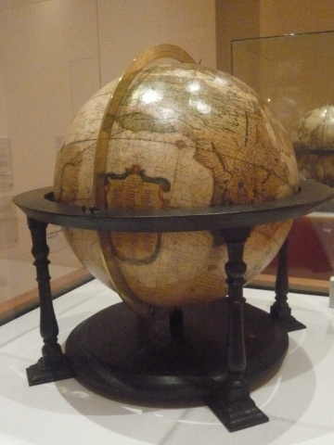
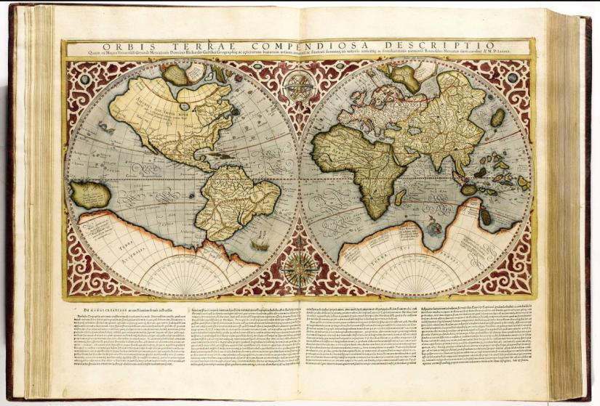
Нови век
Примат у изради карата преузима Низоземска (15-17. века)
1541. г Меркатор прави глобус
1595. г Меркатор издаје прву збирку карата под називом Атлас

Slide 20
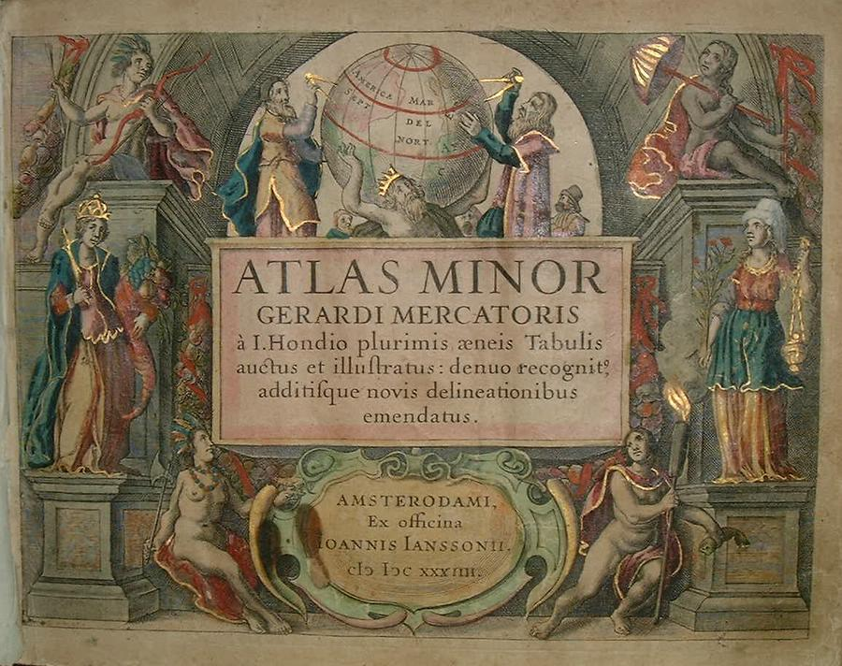
Нови век
1595. г Меркатор издаје прву збирку карата под називом Атлас
Меркатор је отац фламанске картографије . Његове карте имају садржај и биле су непревазиђене до 18. века. Употребио цилиндричну пројекцију.
Џепно издање Меркаторовог атласа

Slide 21
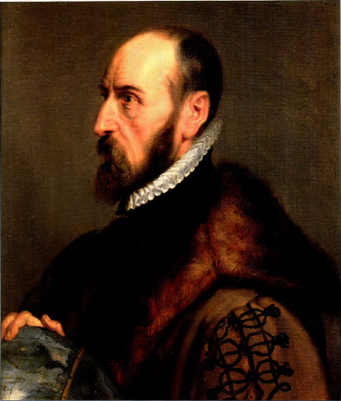
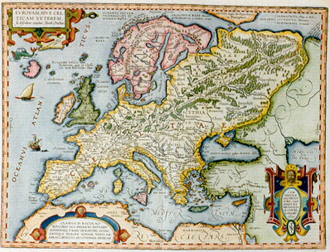
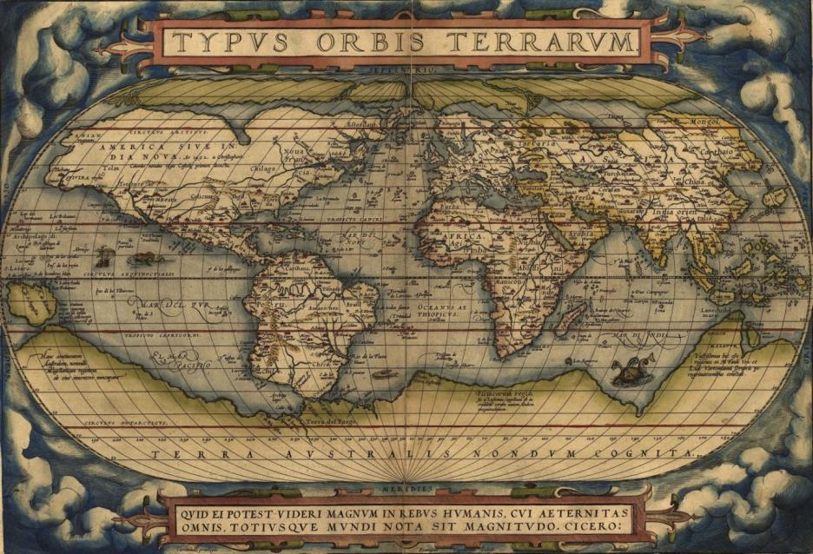
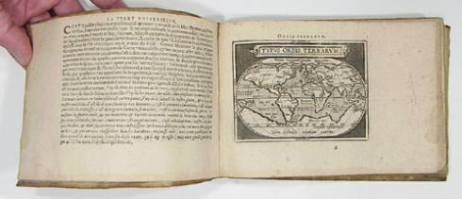
Нови век
1570. г Ортелијус издаје прву збирку карата “Слике света”
(претеча атласа)
Све карте штампане на тада највећем формату папира 71Χ60cm.
*Ортелијусов џепни мини атлас Епитомес)

Slide 22
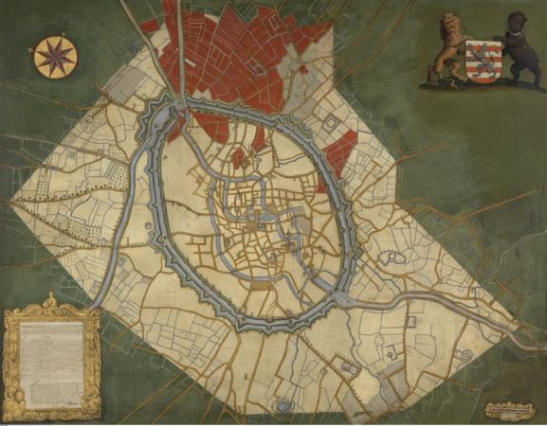
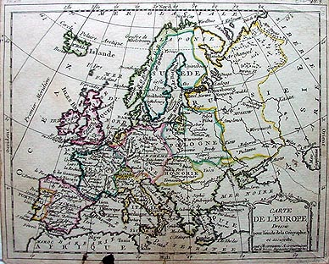
Развој савремене картографије
У 18. веку се за израду карата ангажују астрономи и математичари
За натписе на картама се више не користи латински језик
Атласи се преводе на више језика
Са карата нестају беле површине, фантастичне слике змајева и морских немани.
Појављују се први картографски знаци слични данашњим
Нема китњастог украшавања карата
Карте се штампају на већим форматима папира (смањен порез на папир, штампа учинила да се све више читају књиге које су постале свима доступније)
Карта Брижа и Европе

Slide 23
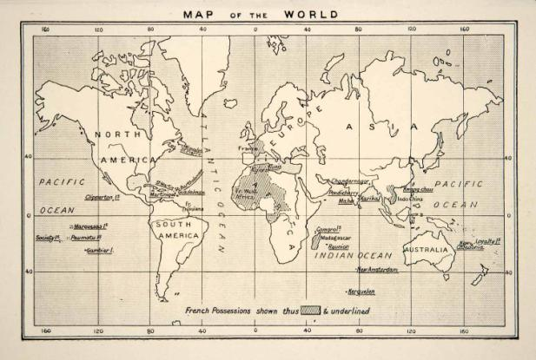
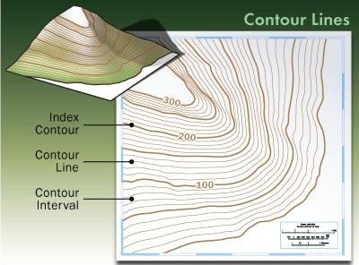
Савремена картографија
Уводе се нове методе у представљању рељефа
Израда специјалних карата
Математика постаје примарна наука у изради карата
Почетком 20. века картографија постаје самостална наука
1909. године направљена прва карта света у размери 1:1 000 000, као плод међународне срадње
Карта света из 1909. године (литографија)

Slide 24
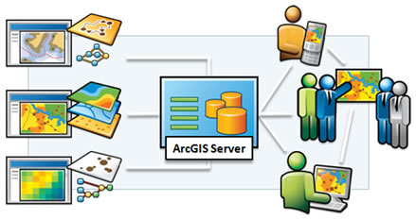
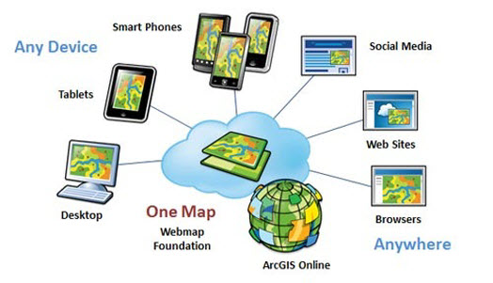
Компјутери у модерној картографији
Средином 20. века напредак у електронској индустрији подстиче развој дигиталне картографије.

Slide 25
Карта Дамаска из 1575. г (најстарије светске престонице )
Крај
Хвала на пажњи!

